Slide 1


GRAMMAR
Lesson 01
Simple Present
VIDEOS
1) Escreva as frases usadas no vídeo:
Affirmative Negative Interrogative
I love candy.
You work at the mal.
We go to bed at 9 p.m.
They play soccer very well.
I love chocolate.
I work from Monday to Friday.
I wake up at 6 in the morning.
John doesn´t love candy.
Does John love candy?
VERBS & WORDS
2) Escreva os verbos em Inglês:
- Viver to live - Estudar to study - Trabalhar to work
- Assistir to watch - Ir to go - Ter to have
- Jogar to play - Amar to love - Escrever to write
- Abrir to open - Pensar to think - Deixar to leave - Cantar to sing - Ler to read
3) Ligue as palavras: 4) Complete as letras das palavras:
1
2
3
4
5
6
7
8
9
10
School
Windows
Before
After
Class
Opinion
Student
Night
Good
Dollars
A
B
C
D
E
F
G
H
I
J
Escola
Depois de
Classe
Bom
Opinião
Antes de
Dólares
Aluna
Noite
Janelas
SoNgs
BrAzZiL
SOcCer
WOrk
BEach
FriDnY
ChuRch
CiNemA
KiDs
TIme
BOyFrieNd
BoOkS
PizZa
BReakFast
FIlmS
NEws
WEEek
_a_e
AftErnOon
Beer
© www.trainup.com Page | 1 - 9

Slide 2

GRAMMAR
Lesson 01
Simple Present
REPETITION
5) Complete com os verbos: 6) Passe as frases para Negativa ou Positiva:
My son doesn’t live in Spain.
He doesn’t play basketball.
She doesn’t catch the train every morning.
Bob studies.
My father speaks good English.
She doesn’t go to the beach everyday.
He doen’t love to play soccer.
She doesn’t go to school.
He goes to school.
1. My son LIVES in Spain. (live / help)
2. He PLAYS basketball. (go / play)
3. She CATCHES the train every morning. (play / catch)
4. Bob doesn’t STUDY (park / study)
5. My father doesn’t SPEAK good English. (speak / drink)
6. She GOES to the Beach every day. (eat / go)
7. He LOVES to play soccer. (write / love)
8. She GOES to school. (work / go)
9. Does he GO to school? (work / go)
7) Escreva as frases na ordem correta:
10. He / an / e-mail / to / writes / friend / his best .
11. thinks / He / he / is / handsome / very .
12. It / rains / day / usually / here / every .
13. It / smells / very / kitchen / delicious / the / in.
14. We / songs / generally / at / night / sing.
15. We / Sunday / to / a / gallery / every / go.
16. Does / write / an / He / email?
17. The / rises / sun / the / at / east.
18. Bob / teeth / brushes / his / always .
19. She / up / gets / early / day / every.
20. They / English / speak.
10. He writes an e-mail to his best friend. (cousin)
11. He thinks he is very handsome. (tall)
12. It usually rains every day here. (night)
13. It smells very delicious in the kitchen. (house)
14. We generally sing songs at night. (play games)
15. We go to a gallery every Sunday. (Wednesday)
16. Does He write an email? (a letter)
17. The sun rises at the east. (west)
18. Bob always brushes his teeth. (never)
19. She gets up early every day. (late)
20. They speak English. (Spanish)
© www.trainup.com Page | 2 - 9

Slide 3

GRAMMAR
Lesson 01
Simple Present
QUESTIONS
8) Responda as perguntas:
1. Where do you work?
2. What does he do?
3. How do they come here?
4. When do we start?
5. Why do they play football so late?
6. What does she like doing at the weekend?
7. Where do you go to the cinema?
8. When do we leave?
9. Do you study a lot?
10. Do you have kids?
11. Do you have the time?
12. Does she drink beer?
13. Do you like to be late?
14. Does she study Italian?
15. Why do you come here?
16. Do you read books?
17. Do you see the stars?
18. Do they speak Chinese?
19. Does he swim?
20. Does she listen to jazz?
© www.trainup.com Page | 3 - 9

Slide 4
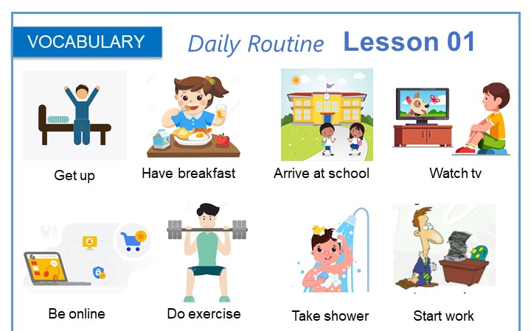

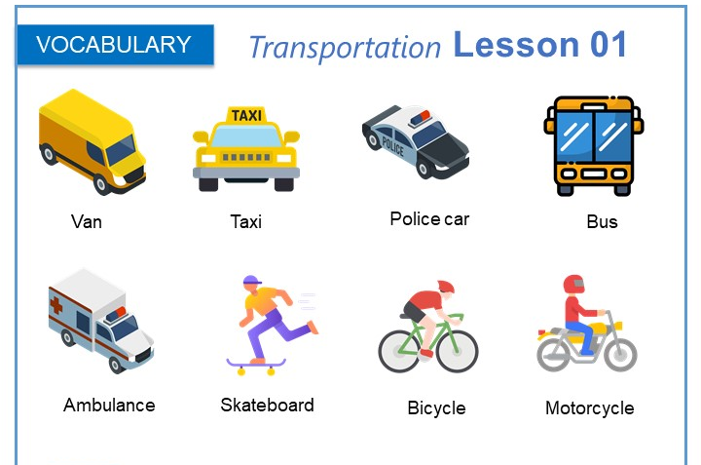
VOCABULARY
Lesson 01
Simple Present
02 TOPICS
9) Complete as palavras das imagens:
© www.trainup.com Page | 4 - 9

Slide 5

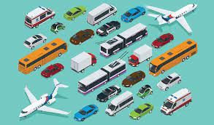
VOCABULARY
Lesson 01
Simple Present
02 TOPICS
10) Responda as perguntas abaixo:
a) What time do you usually get up?
b) What do you usually have for breakfast?
c) What do you like to do after you get back home?
d) About how many hours are you on-line every day?
e) What do you like to do on weekends?
a) How often do you use public transportation?
b) Is parking a problem in your city?
c) Do you like to use Uber? Why?
d) Do you think public transportation is expensive?
e) Do you prefer bus or airplane?
TRANSPORTATION
© www.trainup.com Page | 5 - 9

Slide 6

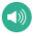
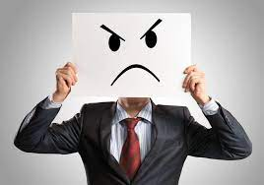
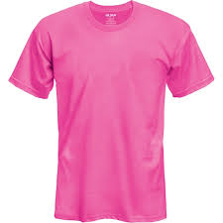

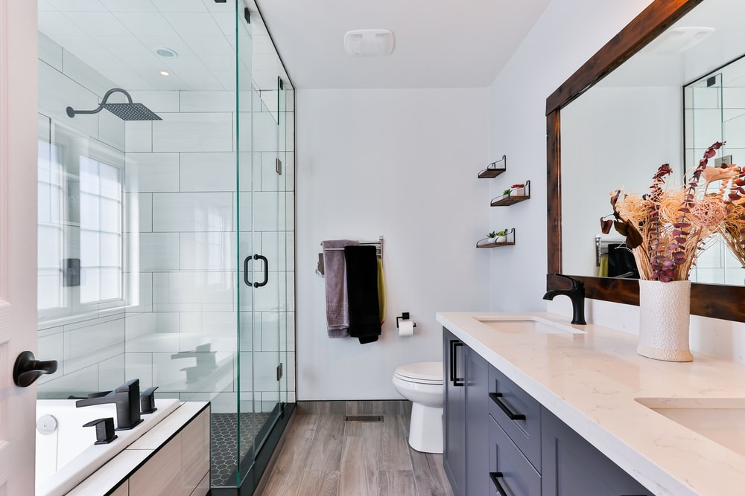
VOCABULARY
Lesson 01
Simple Present
COMMON SENTENCES
11) Responda as perguntas:
1. I plan to find a new apartment. When? I plan to find a new apartment next month.
2. I plan to relax on vacation. Where?
3. I plan to surprise my parents. How?
4. I plan to wash my car. When?
5. I plan to adopt a child. Do you ...?
6. It's my turn to wash our car.
7. It’s your turn to take out the garbage.
8. It’s her turn to play the vídeo game.
9. It’s not my turn to buy the pizza.
10. It’s not their turn to clean the room up.
11.1 Escute os audios no site e escreva:
11. Are you sure?
12. Are you sure about that?
13. Are you sure of what you said?
14. Are you sure that he is not coming?
15. I am sure about my faith.
18
16. By the way, is there a bathroom in the apartment?
17. By the way, do you have any change on you?
18. By the way, he is a difficult person. Who?
19. By the way, get out of here. Why?
20. By the way, I loved your shirt. Which one?
20
17
16
© www.trainup.com Page | 6 - 9

Slide 7

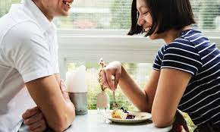
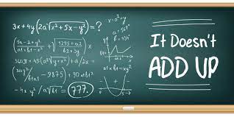
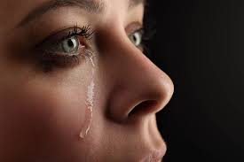
VOCABULARY
Lesson 01
Simple Present
PHRASAL VERBS
12) Escreva mais frases com os Phrasal Verbs:
Ask out - (Invite) - Convidar alguém Bob asked us out for dinner to celebrate his birthday.
- I heard Mike ask out Lucy.
- There is a girl you want to ask out?
- I asked out of curiosity.
Add up - (make sense) - fazer sentido His story doesn't add up.
- These figures don't add up.
Esses números não somam.
The little things we do add up.
As pequenas coisas que fazemos se somam.
The numbers add up to exactly 100.
Os números somam exatamente 100.
Break down - (get upset) - ficar triste ou decepcionado Jane broke down with the death of her father.
- When we gave her the bad news, she broke down and cried.
Quando lhe demos a má notícia, ela desmoronou e chorou.
If law and order break down, anarchy will result.
Se a lei e a ordem quebrarem, a anarquia resultará.
-Police had to break down the door to get into the flat.
A polícia teve que arrombar a porta para entrar no apartamento.
© www.trainup.com Page | 7 - 9

Slide 8
TEST
Lesson 01
Simple Present
14) Fale em Inglês as frases do Site:
REPETITION
1. Meu filho mora em SP.
2. Ele joga futebol
3. Ela pega o trem todas as manhãs.
4. Bob não funciona.
5. Meu pai não fala bem inglês.
6. Ele vai à praia todos os dias.
7. Ele adora jogar futebol.
8. Ele vai à escola.
9. Ele vai trabalhar?
10. Ele escreve um e-mail para seu melhor amigo.
11. Ele se acha muito bonito.
12. Geralmente chove todos os dias aqui.
13. Cheira muito bem na cozinha.
14. Geralmente cantamos músicas à noite.
15. Vamos a uma galeria todos os domingos.
16. Ele escreve um e-mail?
17. O sol nasce no leste.
18. Bob sempre escova os dentes.
19. Ela acorda cedo todos os dias.
20. Eles falam inglês.
QUESTIONS
1. Onde você trabalha?
2. O que ele faz?
3. Como eles vêm aqui?
4. Quando começamos?
5. Por que eles jogam futebol tão tarde?
6. O que ela gosta de fazer no fim de semana?
7. Onde você vai ao cinema?
8. Quando partimos?
9. Você estuda muito?
10. Você tem filhos?
11. Você tem tempo?
12. Ela bebe cerveja?
13. Você gosta de se atrasar?
14. Ela estuda italiano?
15. Por que você vem aqui?
16. Você lê livros?
17. Você vê as estrelas?
18. Eles falam chinês?
19. Ele nada?
20. Ela ouve jazz?
DAILY ROUTINE
a) A que horas você costuma se levantar?
b) O que você costuma comer no café da manhã?
c) O que você gosta de fazer depois de voltar para casa?
d) Quantas horas você fica online todos os dias?
e) O que você gosta de fazer nos finais de semana?
TRANSPORTATION
a) Com que frequência você usa transporte público?
b) O estacionamento é um problema na sua cidade?
c) Você gosta de usar o Uber? Por quê?
d) Você acha que o transporte público é caro?
e) Você prefere ônibus ou avião?
© www.trainup.com Page | 8 - 9

Slide 9
TEST
Lesson 01
Simple Present
COMMON SENTENCES
1. Pretendo encontrar um novo apartamento.
2. Pretendo relaxar nas férias.
3. Pretendo surpreender meus pais.
4. Pretendo lavar meu carro.
5. Pretendo adotar uma criança.
6. É minha vez de levá-lo para casa.
7. É minha vez de lavar a roupa.
8. É minha vez de trabalhar até tarde.
9. É minha vez de tirar o lixo.
10. É a minha vez de escolher onde vamos comer.
11. Tem certeza?
12. Você tem certeza disso?
13. Você tem certeza do que disse?
14. Tem certeza de que ele não virá?
15. Tenho certeza da minha fé.
16. A propósito, há banheiro no apartamento?
17. A propósito, você tem alguma mudança em você?
18. Aliás, ele é uma pessoa difícil.
19. A propósito, saia daqui.
20. A propósito, adorei sua camisa.
PHRASAL VERBS
1. Bob nos convidou para jantar para comemorar seu aniversário.
2. Sua história não bate.
3. Jane quebrou com a morte de seu pai.
© www.trainup.com Page | 9- 9

